Slide 1
Hello, ToBuy 2018.

Slide 2

ToBuy

Slide 3
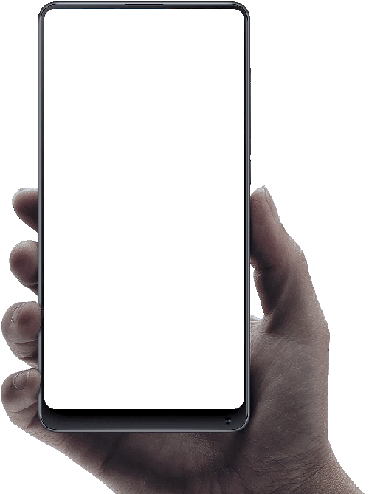




16:52

Slide 4
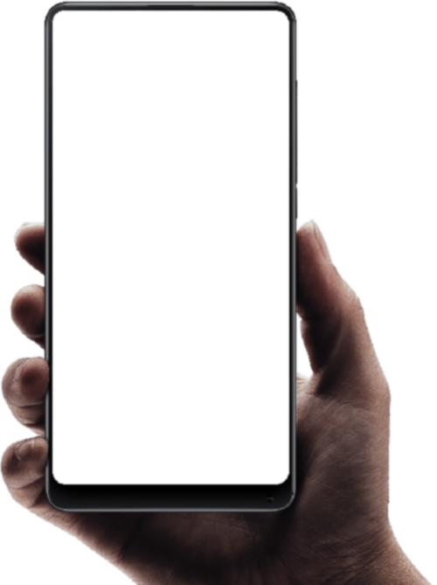
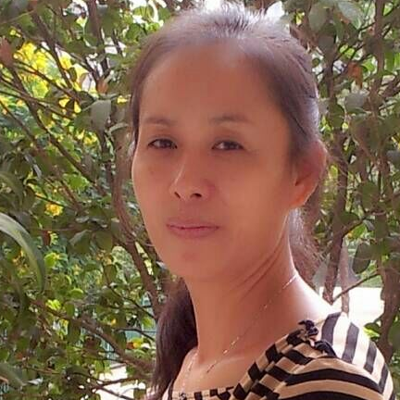
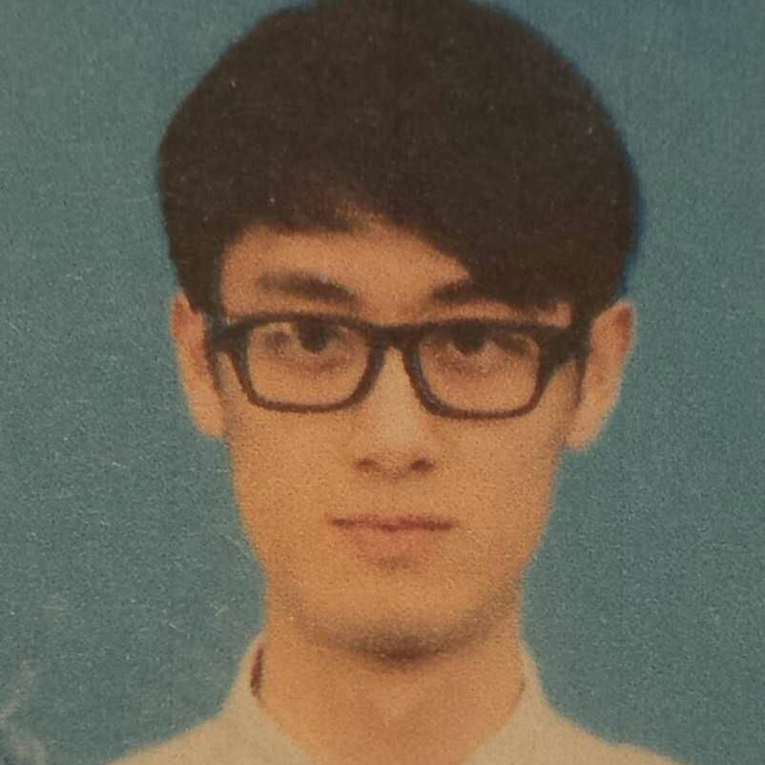

Slide 5
16:51 妈妈
儿子，二零一八年你的新年愿望是什么？
16:52 朱瑜
妈妈，我帮你写一个程序作为礼物，购物清单。
16:52 妈妈
哇，太好了，我非常期待你写的程序。
Notes:
妈：儿子，二零一八年你的新年愿望是什么？
龙：妈妈，我帮你写一个程序作为礼物，购物清单。
妈：哇，太好了，我非常期待你写的程序。
龙：妈妈，你的购物清单我做好了，你准备一下你的小电脑，我教你怎么用。
妈：图(iPad, Laptop, Android)
妈：是不是这些，都可以用的吧。
妈：我去哪个应用商店下载
妈：图（各种应用商店）
妈：我去买菜的地方不一定有网，你的程序也可以用吗
我：图（成龙脸）

Slide 6
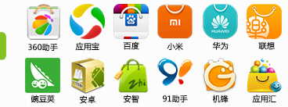
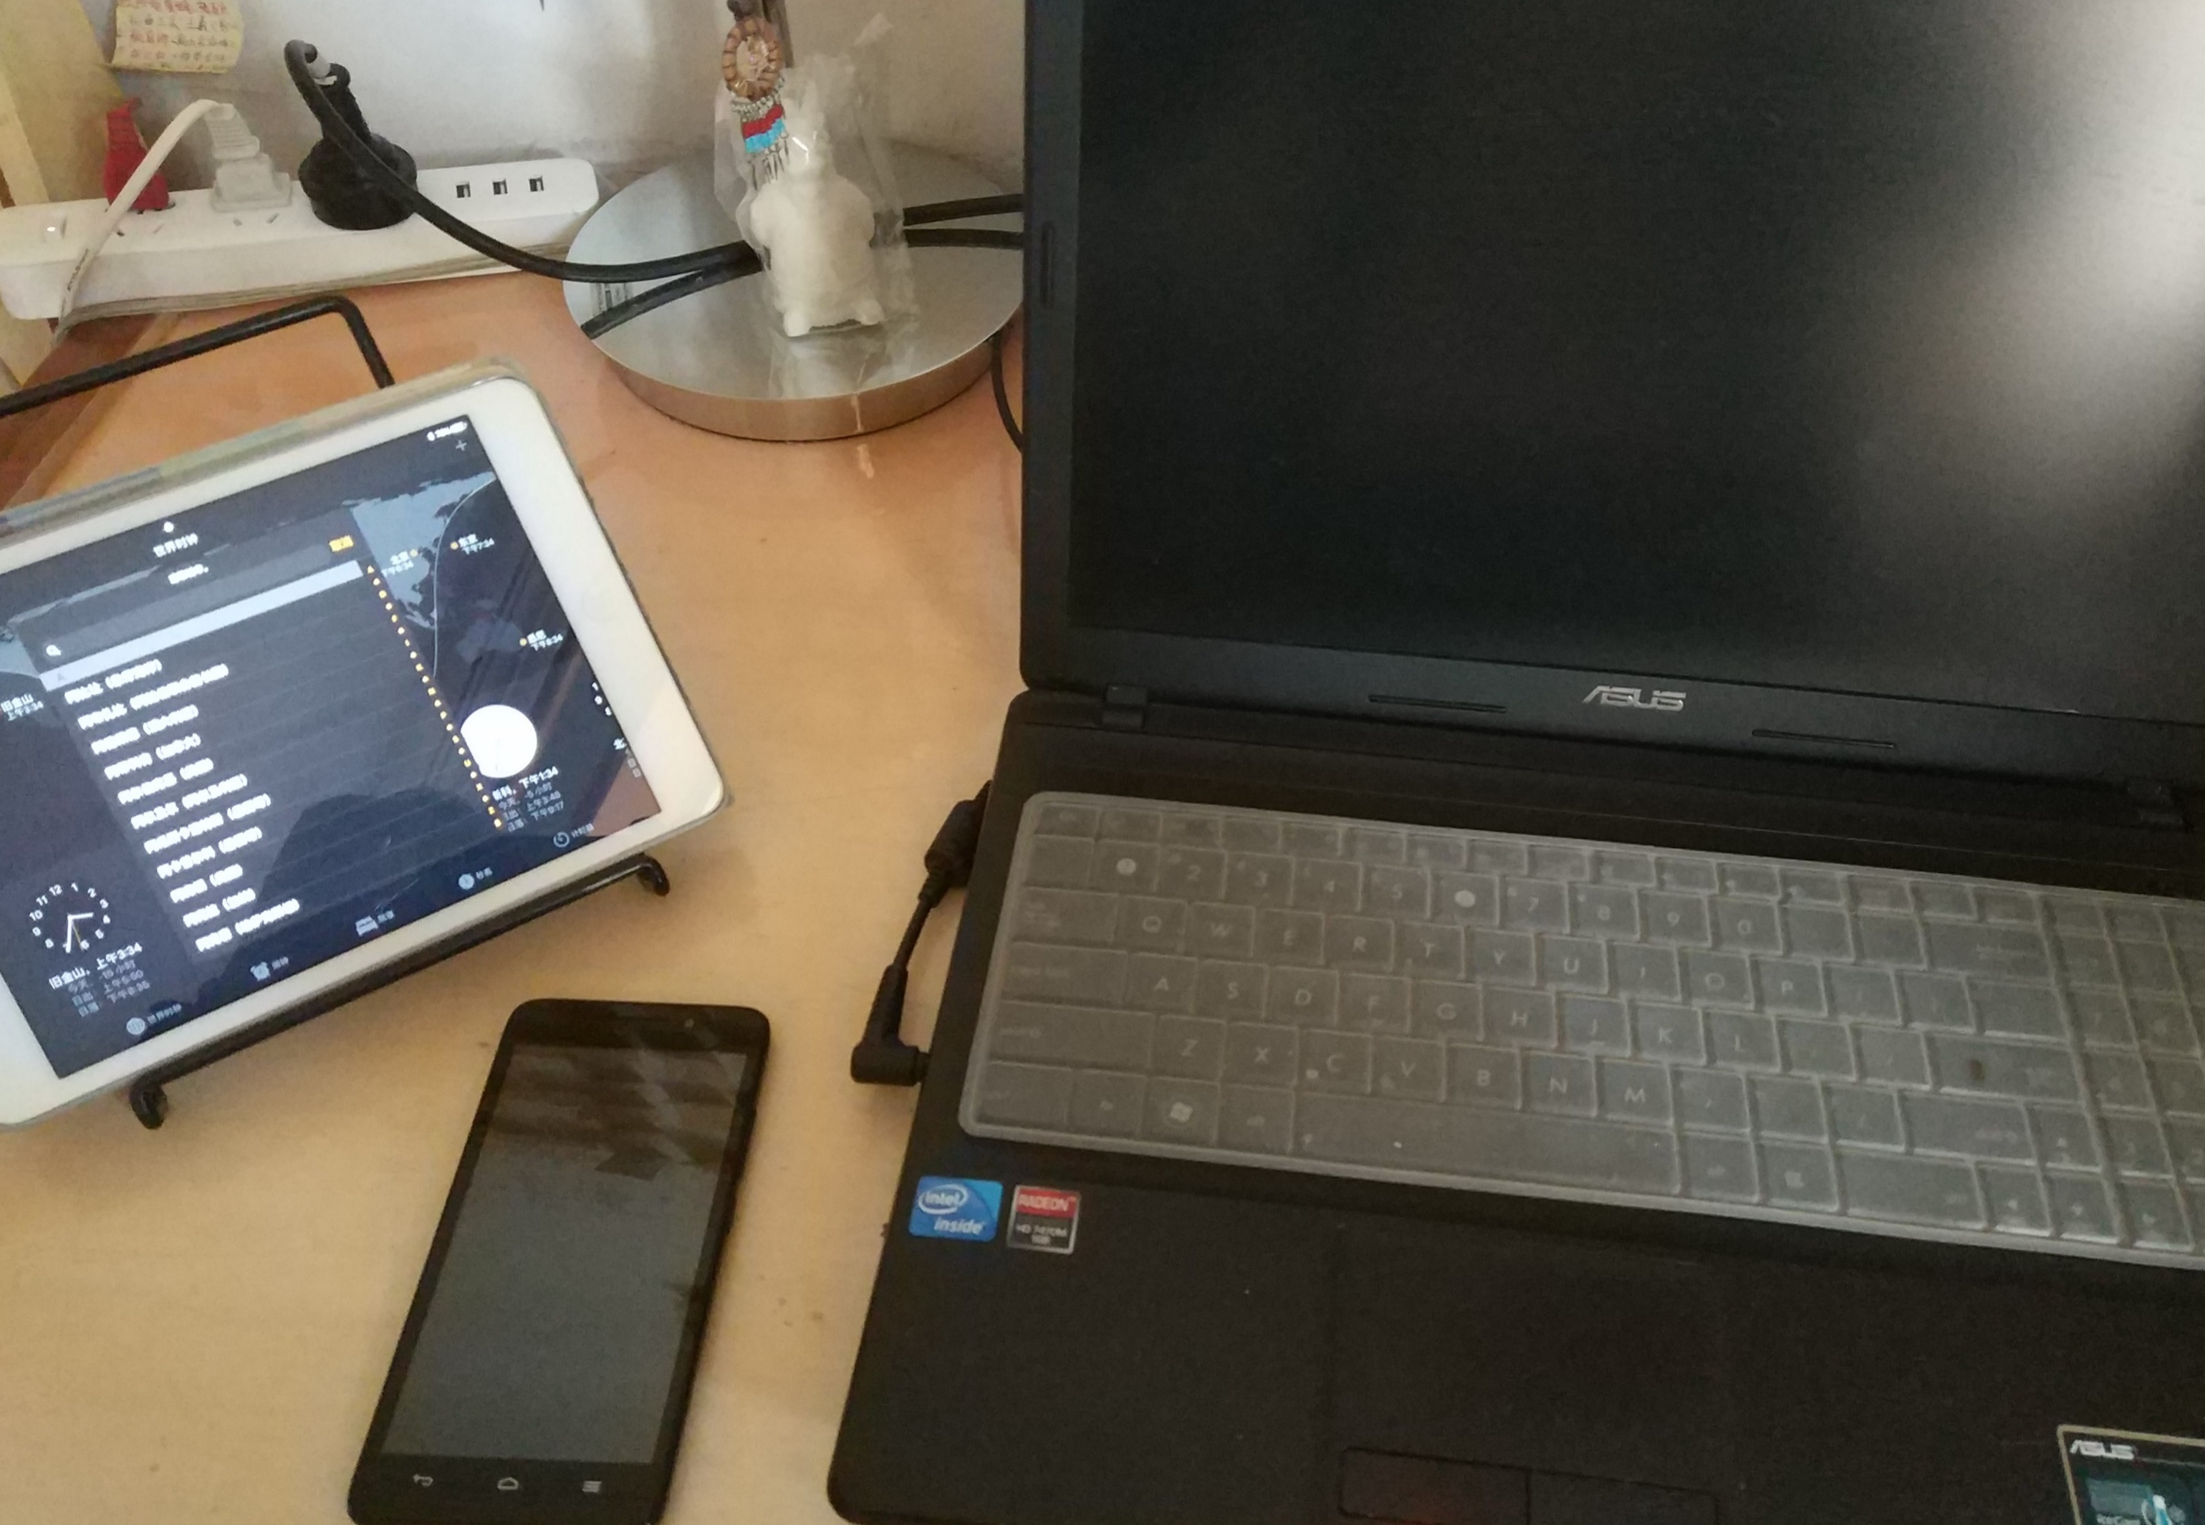
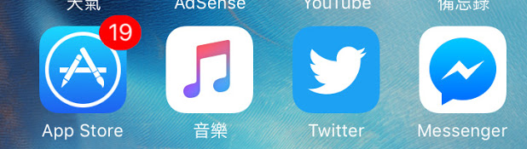

10:52 朱瑜
妈妈，你的购物清单我做好了，你准备一下你的小电脑，我教你怎么用。
10:53 妈妈
10:55 妈妈
儿子，真棒，你等等
是不是这些，你的程序应该都可以用的吧？
16:52 妈妈
哇，太好了，我非常期待你写的程序。
Notes:
妈：儿子，二零一八年你的新年愿望是什么？
龙：妈妈，我帮你写一个程序作为礼物，购物清单。
妈：哇，太好了，我非常期待你写的程序。
龙：妈妈，你的购物清单我做好了，你准备一下你的小电脑，我教你怎么用。
妈：图(iPad, Laptop, Android)
妈：是不是这些，都可以用的吧。
妈：我去哪个应用商店下载
妈：图（各种应用商店）
妈：我去买菜的地方不一定有网，你的程序也可以用吗
我：图（成龙脸）

Slide 7
10:52 朱瑜
妈妈，你的购物清单我做好了，你准备一下你的小电脑，我教你怎么用。
10:53 妈妈
儿子，真棒，你等等
10:56 妈妈
10:57 妈妈
哪一个小电脑，你的程序应该都可以用的吧？
11:00 妈妈
11:01 妈妈
你的程序叫什么名字？我要在哪个应用商店下载你的程序啊？
11:03 妈妈
我买菜的地方没有网，你的程序也可以用吗？
11:04 朱瑜
11:05 妈妈
11:06 妈妈
你先告诉我，叫什么名字，我在苹果商店里先搜一搜。
11:07 朱瑜
我刚才，说错了，程序我还没有写完……

Slide 9
